Slide 1
Sistema de observación meteorológica y oceánica como herramienta para el fomento de la resiliencia y adaptación al cambio climático en el espacio de cooperación (MAC-CLIMA)
(MAC2/3.5b/254)
1er encuentro presencial MAC-CLIMA
1 y 2 de diciembre de 2021
Las Palmas de Gran Canaria (España)
PROYECTO COFINANCIADO AL 85% POR LA UNIÓN EUROPEA

Slide 2
INDEX
01
Seguimiento de actividades CIEGC

Slide 3
Actividades CIEGC
Completed
On going
For 2022
Cancelled
OE1 - CIENTÍFICO | 1.1.1 Impulsar la cooperación institucional entre las distintas regiones del espacio de cooperación para desarrollar e implementar un marco colaborativo y metodológico para realizar un seguimiento del cambio climático en las regiones mediante la observación meteorológica y oceanográfica
CIEGC | Jornada de presentación del proyecto
CIEGC | Celebración de al menos dos encuentros de trabajo o jornadas de intercambio de experiencias en materia de investigación climatológica
CIEGC | Estudio diagnóstico de informes temáticos del espacio de cooperación
CIEGC | Estudio diagnóstico recopilatorio y desarrollo de indicadores comunes sobre observación y medición del cambio climático
CIEGC | Reuniones de partenariado
1,757,54,28€
36
12
OE1 - CIENTÍFICO | 1.1.2 Incrementar la capacitación técnica y humana de los actores responsables de la observación meteorológica y oceanográfica del fenómeno del cambio climático en el espacio de cooperación
CIEGC | Celebración de formaciones técnicas
OE1 - CIENTÍFICO | 1.1.3 Armonizar las investigaciones científicas realizadas en el ámbito del cambio climático para coordinar los distintos grupos de investigación y maximizar los esfuerzos en el espacio de cooperación
CIEGC | Desarrollo o adquisición de una base de datos compartida para el intercambio de información meteorológica Estudio sobre resultados de las mediciones
CIEGC | Estudio de análisis sobre los resultados obtenidos tras las primeras observaciones meteorológicas realizadas a raíz de la actividad 1.2
CIELGC | Organización de un simposio de trabajo de análisis de las mediciones en GC

Slide 4
Actividades CIEGC
Completed
On going
For 2022
Cancelled
OE2 - INSTITUCIONAL | Act 2.2.1 Elaboración de análisis de vulnerabilidad ante el cambio climático de las distintas regiones del espacio de cooperación y establecimiento de las correspondientes medidas de adaptación y mitigación a los riesgos derivados del cambio climático para disminuir la vulnerabilidad de distintas áreas y sectores clave en el espacio de cooperación
CIEGC | Estudios sobre las vulnerabilidades y riesgos a los que se enfrentan las regiones del espacio que incluya medidas de mitigación
CIEGC | Jornadas de presentación y discusión de los estudios con la comunidad científica del área de cooperación y otros agentes relevantes (invitación a socios africanos)
1,757,54,28€
36
12
OE2 - INSTITUCIONAL | Act 2.2.2 Desarrollar propuestas políticas y normativas de adaptación sobre el fenómeno del cambio climático para la protección de las poblaciones humanas, recursos e infraestructuras del espacio de cooperación que pueden verse afectados a corto y medio plazo por este tipo de desastres mediante el análisis del correspondiente marco legal a nivel local y regional que tenga incidencia sobre esta problemático
CIEGC | Estudio de análisis del marco legal actual en los países
CIEGC | Informe con propuestas de actuación para su integración en los Planes de Adaptación de los países de la región, la UE y las Naciones Unidas
OE2 - INSTITUCIONAL | Act 2.2.3 Fortalecimiento de las capacidades de los organismos públicos locales y regionales para desarrollar e implementar medidas destinadas a prevenir y mitigar y los efectos negativos originados por el fenómenos del cambio climático
CIEGC | Realización de una formación en GC a agentes clave del ámbito institucional que puedan convertirse en coordinadores o promotores en sus respectivas regiones o países de las medidas que promueve el Pacto. También se encarga de su celebración en dos países terceros.

Slide 5
Actividades CIEGC
Completed
On going
For 2022
Cancelled
OE3 - SOCIAL | Act 3.3.1 Conocer la percepción sobre el cambio climático que tienen los ciudadanos del espacio de cooperación vulnerables o potencialmente vulnerables al fenómeno del cambio climático con el propósito de promover y fortalecer los procesos de adaptación y mitigación, sensibilización y apropiación social del conocimiento asociado a este fenómeno
CIEGC | Realización de encuestas y focus groups en Gran Canaria y Terceros países
CIEGC | Análisis DAFO en función de los resultados de las políticas empleadas, y realización de catálogo de lecciones aprendidas
1,757,54,28€
36
12
OE3 - SOCIAL | Act 3.3.2 Desarrollar e implementar una estrategia de sensibilización y difusión que permita que contribuya a mejorar el conocimiento asociado al fenómeno del cambio climático entre la ciudadanía, administraciones locales y entidades empresariales del espacio de cooperación
CIEGC | Estrategia de sensibilización
CIEGC | Formación a medios de comunicación canarios + africanos
CIEGC | Material de divulgación
CIEGC | Evento de cierre del proyecto (invitación a socios africanos)
CIEGC | Mantenimiento de la web de MAC-CLIMA como plataforma divulgativa de sensibilización (COMUNICACIÓN)

Slide 6
INDEX
ESTUDIO DEMOSCÓPICO: “PERCEPCIÓN SOBRE EL CAMBIO CLIMÁTICO DE LA POBLACIÓN DE LA ISLA DE GRAN CANARIA” .

Slide 7
INDEX
Dirección: Ayoze Corujo Hernández.
Técnicos colaboradores: Inmaculada Rodríguez y Sergio González.
Encuestadora: TSA Técnicos en Socioanálisis.

Slide 8
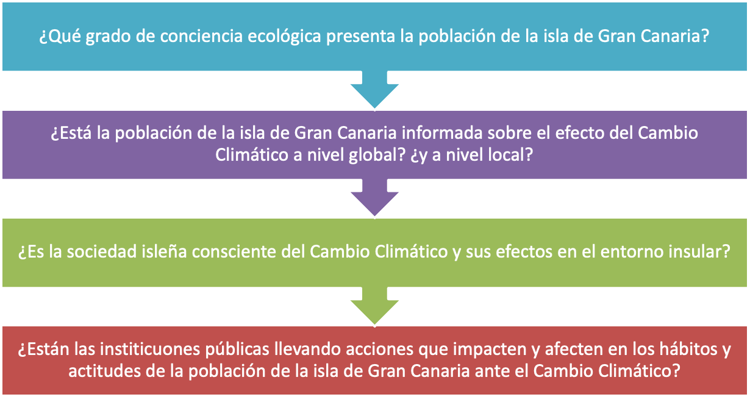
Actividades CIEGC
PREGUNTAS PRINCIPALES:
12

Slide 9
Actividades CIEGC
MÉTODOS
Cualitativo:
9 Entrevistas a:
1.Empresarios.
2. Activistas.
3.Académicos.
4. Técnicos AAPP.
Cuantitativo:
Encuesta representativa a la población de Gran Canaria.
1.181 entrevistas con un nivel de confianza del 95,5%
Más de 10 horas de entrevistas.
Método de recogida: CATI.
Fecha: del 3 de junio al 3 de julio de 2020.
Triangulación metodológica.

Slide 10
Actividades CIEGC
Ejes
Cultura ecológica
NEP
Conciencia Insular
Características sociodemográficas
Ideología
Cognitiva
Afectiva.
Conativa.
Activa.
Sistema de valores centrado en la naturaleza = ecocentrismo
Hábitat.
Sexo, edad y estado civil.
Familiar: nº de hijos, nº de personas en vivienda.
Estatus social.
Renta.
Ocupación laboral.
Nivel de estudios.
Conocimiento del problema.
Sentimientos de preocupación.
Actitudes.
Comportamiento individual y social.
Capacidad humana para perjudicar la naturaleza; límites en el crecimiento; y derecho de los humanos a gobernar la naturaleza.
Evaluación de la gravedad del problema.
Predisposición a actuar (o no).
Participación en organizaciones, etc.
Grado de consciencia ecológica.

Slide 11
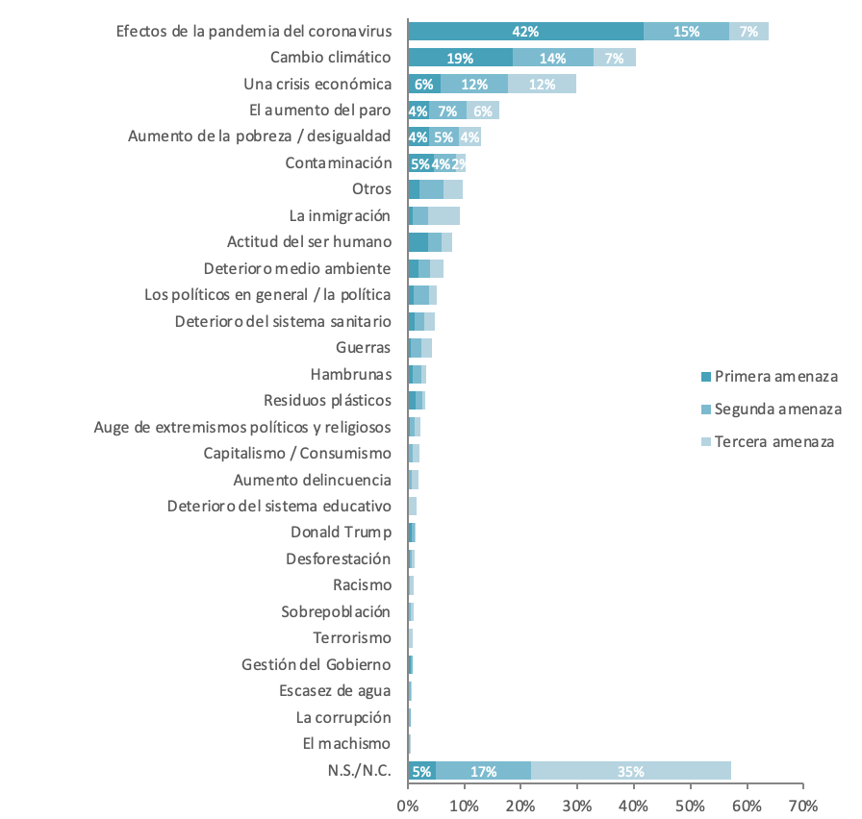
Actividades CIEGC
Amenazas del mundo (respuesta espontánea)
Primer problema:
Coronavirus ----- 42%
Cambio Climático---19%
Crisis económica----6%

Slide 12
NUEVO PARADIGMA ECOLÓGICO.
Actividades CIEGC
Primer problema:
Conciencia ecológica.
España (Elcano 2019).
Gran Canaria (2020).
3,69
3,71
Puntuación del 1 al 5 en función de la respuesta. 1 respondería a respuestas menos pro-ecológicas, y un 5 a las más pro-ecológicas.

Slide 14
Proceso Participativo
Diagnóstico
Riesgos y Vulnerabilidades
Estrategia Adaptación
ELABORACIÓN DE ESTRATEGIA INSULAR DE ADAPTACIÓN AL CAMBIO CLIMÁTICO E IMPULSO DE LA ECONOMÍA BAJA EN CARBONO EN GRAN CANARIA.

Slide 15
Proyecciones climáticas
+
Aumento
Clima: Tiende a la tropicalización
Temperaturas
Periodos secos (Sequías)
Eventos torrenciales puntuales (tormentas)
Riesgo de desertización
Inundaciones terrestres y litorales (aumento del nivel del mar)
ELABORACIÓN DE ESTRATEGIA INSULAR DE ADAPTACIÓN AL CAMBIO CLIMÁTICO E IMPULSO DE LA ECONOMÍA BAJA EN CARBONO EN GRAN CANARIA.

Slide 16
Riesgos
Disminución de los recursos hídricos
Impactos sobre la fauna y la flora
Cambios en la distribución de especies terrestres y acuáticas
Expansión de microalgas nocivas y tóxicas y de especies exóticas invasoras
Deterioro de los ecosistemas
Aumento del peligro de incendios forestales
Impactos sobre la salud humana
Impactos sobre el sector agrario y pesquero
Impactos sobre el turismo
Pérdida de recursos costeros
Cambios sociales
ELABORACIÓN DE ESTRATEGIA INSULAR DE ADAPTACIÓN AL CAMBIO CLIMÁTICO E IMPULSO DE LA ECONOMÍA BAJA EN CARBONO EN GRAN CANARIA.
5/31/2021

Slide 17
Vulnerabilidades
Gran Canaria
Vulnerabilidad
ALTA
Asociada
Exposición a los impactos
Capacidad de adaptación
Vulnerabilidad física y ambiental:
Escosistemas terrestres y marinos muy adaptados al clima
Elevada erosión del suelo
Desplazamiento por especies exóticas e invasoras
Incendios forestales
Social
Económica
Adaptación
Ambiental
Vulnerabilidad socioeconómica:
Población en envejecimiento, alta densidad, grupos marginales, etc.
Edificación descontrolada
Turismo muy sensible al cambio climático
Infraestructuras en zonas críticas
Salud pública (enfermedades crónicas, pandemias, sistema sanitario, etc)
ELABORACIÓN DE ESTRATEGIA INSULAR DE ADAPTACIÓN AL CAMBIO CLIMÁTICO E IMPULSO DE LA ECONOMÍA BAJA EN CARBONO EN GRAN CANARIA.
5/31/2021

Slide 18
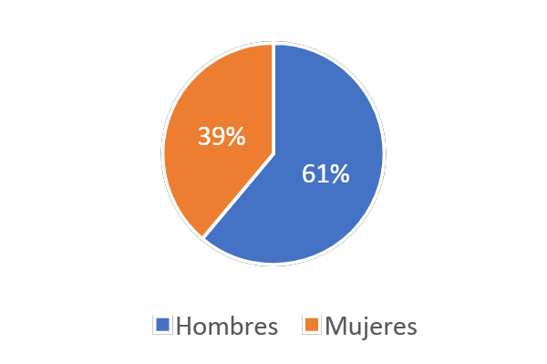
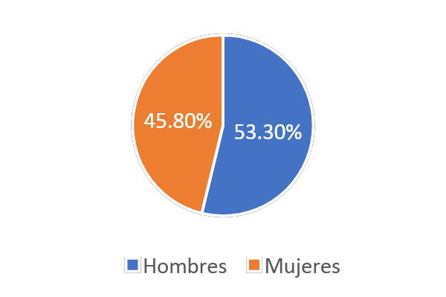
Proceso participativo
Entrevistas a actores claves
Científico, económico (empleo, turismo, sector primario), social (salud pública, trabajo social, activistas), ambiental (ciencia, ecologistas, emergencias), infraestructuras (aguas transporte, energía) y profesional.
36 entrevistas sobre 58 contactos previos/ Videoconferencia
Encuesta ciudadana
445 encuestas realizadas
70,7% estudios superiores
97,7% Considera necesario la adaptación al Cambio Climático
ELABORACIÓN DE ESTRATEGIA INSULAR DE ADAPTACIÓN AL CAMBIO CLIMÁTICO E IMPULSO DE LA ECONOMÍA BAJA EN CARBONO EN GRAN CANARIA.
5/31/2021

Slide 19
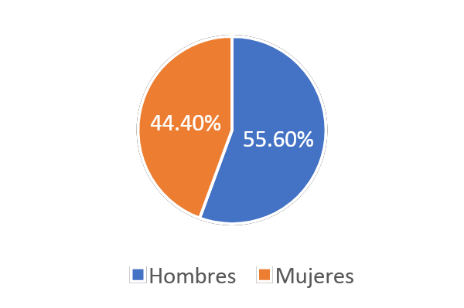
Proceso participativo
Talleres participativos para la obtención de propuestas de adaptación
Temáticas de los talleres, propuesta de acciones de adaptación:
Soluciones basadas en la Naturaleza, Infraestructuras, Gobernanza, Tecnología y monitoreo, Administraciones públicas y Sector pesquero
6 talleres de 1,5 horas cada uno, un total de 9 horas de talleres todos por videoconferencia en junio 2021.
177 inscripciones
71 participantes
Conclusiones del estudio: Propuestas para adaptar de Gran Canaria al Cambio Climático
ELABORACIÓN DE ESTRATEGIA INSULAR DE ADAPTACIÓN AL CAMBIO CLIMÁTICO E IMPULSO DE LA ECONOMÍA BAJA EN CARBONO EN GRAN CANARIA.
5/31/2021

Slide 20
Estrategia de Adaptación
Conservación de la biodiversidad marina y terrestre
Eficiencia del sistema de abastecimiento y depuración (recursos hídricos)
Prácticas agrícolas sostenibles
Fomentar la innovación (investigación, aplicación tecnológica y emprendimiento)
Compre pública verde
Mejorar la coordinación interadministrativa
Impulsar descarbonización del modelo energético
Resiliencia de la población e infraestructuras
Atención a las emergencias climáticas
Planificación territorial adecuada a los cambios esperados en el clima
Adaptación del sector turístico
Objetivos estratégicos
ELABORACIÓN DE ESTRATEGIA INSULAR DE ADAPTACIÓN AL CAMBIO CLIMÁTICO E IMPULSO DE LA ECONOMÍA BAJA EN CARBONO EN GRAN CANARIA.
5/31/2021

Slide 21
Estrategia de Adaptación
Líneas estratégicas
Soluciones basadas en la naturaleza (SbN)
Soluciones basadas en las infraestructuras
Soluciones basadas en la gobernanza
Soluciones basadas en la tecnología
ELABORACIÓN DE ESTRATEGIA INSULAR DE ADAPTACIÓN AL CAMBIO CLIMÁTICO E IMPULSO DE LA ECONOMÍA BAJA EN CARBONO EN GRAN CANARIA.
5/31/2021

Slide 22
Estrategia de Adaptación
Soluciones basadas en la naturaleza (SbN)
ELABORACIÓN DE ESTRATEGIA INSULAR DE ADAPTACIÓN AL CAMBIO CLIMÁTICO E IMPULSO DE LA ECONOMÍA BAJA EN CARBONO EN GRAN CANARIA.
5/31/2021

Slide 23
Estrategia de Adaptación
Soluciones basadas en las infraestructuras
ELABORACIÓN DE ESTRATEGIA INSULAR DE ADAPTACIÓN AL CAMBIO CLIMÁTICO E IMPULSO DE LA ECONOMÍA BAJA EN CARBONO EN GRAN CANARIA.
5/31/2021

Slide 24
Estrategia de Adaptación
Soluciones basadas en las infraestructuras
ELABORACIÓN DE ESTRATEGIA INSULAR DE ADAPTACIÓN AL CAMBIO CLIMÁTICO E IMPULSO DE LA ECONOMÍA BAJA EN CARBONO EN GRAN CANARIA.
5/31/2021

Slide 25
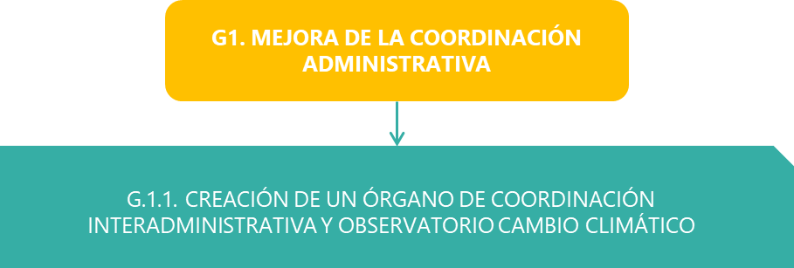
Estrategia de Adaptación
Soluciones basadas en la gobernanza
ELABORACIÓN DE ESTRATEGIA INSULAR DE ADAPTACIÓN AL CAMBIO CLIMÁTICO E IMPULSO DE LA ECONOMÍA BAJA EN CARBONO EN GRAN CANARIA.
5/31/2021

Slide 26
Estrategia de Adaptación
Soluciones basadas en la tecnología
ELABORACIÓN DE ESTRATEGIA INSULAR DE ADAPTACIÓN AL CAMBIO CLIMÁTICO E IMPULSO DE LA ECONOMÍA BAJA EN CARBONO EN GRAN CANARIA.
5/31/2021

Slide 27
Estrategia de Adaptación
Coste de la inacción en materia de Cambio Climático
Impacto | Origen del cálculo | Importe
Olas de calor, urgencias y hospitalizaciones adicionales | Coste de intervenciones en urgencias + Coste de hospitalizaciones | 215.950 €
Incendios forestales | Costes de extinción de incendios, valor de la masa forestal perdida, coste de restauración. | 9.495.117 €
Producción agrícola | Disminución de la producción ponderando la importancia del sector | 6.270.000 €
Turismo | Disminución de los ingresos estimada (por cada 1%) | 58.112.320 €
Desalación y regeneración de agua | Tratamiento de cada 1% de volumen de agua adicional | 2.816.000 €
Inundaciones | Daños ocasionados en un evento pasado | 1.100.000 €
Total anual |  | 78.009.387,00 €
ELABORACIÓN DE ESTRATEGIA INSULAR DE ADAPTACIÓN AL CAMBIO CLIMÁTICO E IMPULSO DE LA ECONOMÍA BAJA EN CARBONO EN GRAN CANARIA.
5/31/2021

Slide 28
Estrategia de Adaptación
Presupuesto
SOLUCIONES | LINEA ESTRATEGIA | ACCIÓN | PRESUPUESTO
BASADAS EN LA NATURALEZA | N.1. POTENCIACIÓN DE LA CONSERVACIÓN DE LA BIODIVERSIDAD MARINA Y TERRESTRE | N.1.1. Bosques de agua | 9.000.000 €
 |  | N.1.2. Restauración natural del litoral con riesgos de inundaciones marinas | 3.000.000 €
 |  | N.1.3. Red de conectividad de la biodiversidad | 1.500.000 € (planificación)
 |  | N.1.4. Control de la biomasa forestal inestable mediante pastoreo controlado | 9.000.000 €
 |  | N.1.5. Renaturalización del espacio urbano interior | 1.500.000 € (planificación)
 |  | N.1.6. Promoción de la pesca local no intensiva vinculada a la conservación | 2.000.000 €
 | N.2. NUEVA GESTIÓN DE LOS RECURSOS HÍDRICOS | N.2.1 Adaptación natural de cauces para prevención de avenidas | 2.000.000 € (planificación)
 |  | N.2.2. Depuración con filtros verdes y creación de zonas de elevada biodiversidad con aguas residuales | 2.000.000 €
 | N.3. LINEA ESTRATÉGICA. DESARROLLO DE NUEVAS ALTERNATIVAS AGRÍCOLAS | N.3.1. Pastoreo extensivo controlado | 5.000.000 €
 |  | N.3.2. Creación de red insular de huertos urbanos | 1.000.000 €
 |  | N.3.3. Análisis de zonificación de zonas agrarias basadas en los tipos de suelo para diversificar la producción y promocionar el autoabastecimiento de alimentos básicos en los nuevos escenarios de cambio climático. | 500.000 €
TOTAL |  |  | 31.500.000€
ELABORACIÓN DE ESTRATEGIA INSULAR DE ADAPTACIÓN AL CAMBIO CLIMÁTICO E IMPULSO DE LA ECONOMÍA BAJA EN CARBONO EN GRAN CANARIA.
5/31/2021

Slide 29
Estrategia de Adaptación
Presupuesto
SOLUCIONES | LINEA ESTRATEGIA | ACCIÓN | PRESUPUESTO
BASADAS EN LAS INFRAESTRUCTURAS | I.1. ADECUACIÓN DE INFRAESTRUCTURAS A LAS EMERGENCIAS CLIMÁTICAS | I.1.1. Plan de prevención para los puertos de Gran Canaria | 100.000 €
 |  | I.1.2. Plan de Prevención para el Aeropuerto de Gran Canaria | 70.000 €
 |  | I.1.3. Prevención de los impactos en el transporte, almacenamiento y distribución de la energía | 200.000 €
 |  | I.1.4 Protección de otras infraestructuras sensibles | 500.000 €
 |  | I.1.4. Protección del patrimonio cultural y etnográfico | 50.000 €
 | I.2. ADECUACIÓN DE ESTABLECIMIENTOS Y VIVIENDAS | I.2.1. Integración de la planificación urbana y la estrategia de adaptación al Cambio Climático | 100.000 €
 |  | I.2.2. Plan de rehabilitación de edificios y viviendas | 9.000.000 €
 |  | I.2.3. Protección de recursos turísticos, adaptación de las infraestructuras y equipamientos y fomento de su resiliencia frente a los efectos del cambio climático | 200.000 € (fase de planificación)
 | I.3. FOMENTO DE LA MOVILIDAD SOSTENIBLE | I.3.1. Implementación del documento Bases y estrategias para el desarrollo insular de la bicicleta | 200.000 (estrategia) 25.000.000 (infraestructura)
 |  | I.3.2. Apoyo a proyectos de reforma urbana destinados a la recuperación de espacios urbanos para el fomento de la movilidad activa | - €
 | I.4. FOMENTO E IMPLEMENTACIÓN DEL APROVECHAMIENTO DE LAS ENERGÍAS RENOVABLES | I.4.1. Integración de la planificación territorial y las infraestructuras energéticas | 250.000 €
 |  | I.4.2. Ahorro y eficiencia energética | 2.700.000 €
 |  | I.4.3. Diversificación e independencia energéticas | 40.000.000 €
 | I.5 FOMENTO E IMPLEMENTACIÓN DE LA ECONOMÍA CIRCULAR. ECONOMÍA BAJA EN CARBONO | I.5.1 Implantación del 5º contenedor: materia orgánica | 250.000 € (planificación)
 |  | I.5.2 Implementación de infraestructuras para el compostaje urbano, agrícola e industrial | 10.000.000 €
 |  | I.5.3. Transformar las EDAR en biofactorias | ----
TOTAL |  |  | 62.970.000€
ELABORACIÓN DE ESTRATEGIA INSULAR DE ADAPTACIÓN AL CAMBIO CLIMÁTICO E IMPULSO DE LA ECONOMÍA BAJA EN CARBONO EN GRAN CANARIA.
5/31/2021

Slide 30
Estrategia de Adaptación
Presupuesto
SOLUCIONES | LINEA ESTRATEGIA | ACCIÓN | PRESUPUESTO
BASADAS EN LA GOBERNANZA | G.1. MEJORA DE LA COORDINACIÓN ADMINISTRATIVA | G.1.1. Creación de un órgano de coordinación interadministrativa y el Observatorio de Cambio Climático | 1.500.000 €
 | G.2. FOMENTO DEL CONOCIMIENTO DE LA CIUDADANÍA: INFORMACIÓN PARA LA ACCIÓN | G.2.1. Programa educativo ante emergencias climáticas | 25.000 € (estudio)
 |  | G.2.2. Campaña informativa sobre emergencias climáticas | 540.000 €
 |  | G.2.3. Plan formativo sobre emergencias climáticas | 450.000 €
 |  | G.2.4. Educación ambiental sobre la biodiversidad propia de Gran Canaria | 250.000 €
 | G.3. FOMENTO DE MICROPROYECTOS LOCALES | G.3.1 Barrios por el Clima | 10.000.000 €
 |  | G.3.2. Estudio y fomento de proyectos sociales | 1.500.000 €
 |  | G.3.3. Emprendedores por el Cambio | 1.500.000 €
TOTAL 15.740.000 €
ELABORACIÓN DE ESTRATEGIA INSULAR DE ADAPTACIÓN AL CAMBIO CLIMÁTICO E IMPULSO DE LA ECONOMÍA BAJA EN CARBONO EN GRAN CANARIA.
5/31/2021

Slide 31
Estrategia de Adaptación
Presupuesto
SOLUCIONES | LINEA ESTRATEGIA | ACCIÓN | PRESUPUESTO
BASADAS EN LA TECNOLOGÍA | T.1. SISTEMA DE MONITOREO Y PREVENCIÓN | T.1.1. Estudios sectoriales de adaptación al Cambio Climático | 50.000 € (por estudio)
 |  | T.1.2. Sistemas de monitorización de datos climáticos | 1.000.000 €
 |  | T.1.3. Sistemas de emergencias y alertas tempranas | 3.000.000 €
TOTAL |  |  | 4.050.000 €
ELABORACIÓN DE ESTRATEGIA INSULAR DE ADAPTACIÓN AL CAMBIO CLIMÁTICO E IMPULSO DE LA ECONOMÍA BAJA EN CARBONO EN GRAN CANARIA.
5/31/2021

Slide 32
Estrategia de Adaptación
Resumen totalidad
TIPOLOGÍA DE SOLUCIÓN | PRESUPUESTO ESTIMADO
BASADAS EN LA NATURALEZA | 31.500.000€ €
BASADAS EN INFRAESTRUCTURAS | 62.970.000
BASADAS EN GOBERNANZA | 15.740.000 €
BASADAS EN LA TECNOLOGÍA | 4.050.000 €
TOTAL | 82.760.000 €
ELABORACIÓN DE ESTRATEGIA INSULAR DE ADAPTACIÓN AL CAMBIO CLIMÁTICO E IMPULSO DE LA ECONOMÍA BAJA EN CARBONO EN GRAN CANARIA.
5/31/2021

Slide 33
Nuevas Actividades CIEGC
Nuevas Actividades CIEGC
1. Sociological study of the NIMBY effect in Gran Canaria
2. Agenda for the energetic transition

Slide 34
Gracias
Obrigado
Merci Beaucoup
THANK YOU

